Slide 1
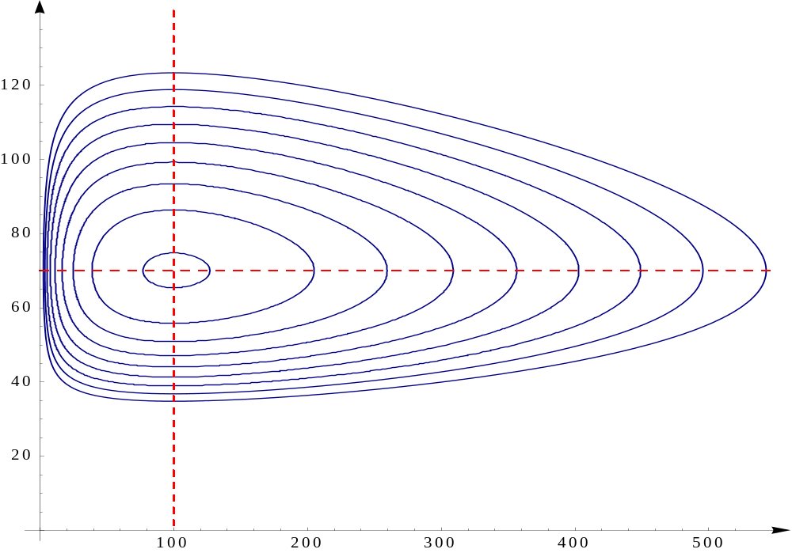
Integraalkõverad

